Slide 1
Отчет по производственной практике (практике по получению профессиональных умений и опыта профессиональной деятельности)
Выполнила студентка группы УП(б)-61 Брылева Майя

Slide 2
Цели и задачи практики
Цель: всесторонний анализ хозяйственно-экономической деятельности организаций на примере Общества с ограниченной ответственностью "ЦентроКомпрМашСервис" (ООО «ЦКМС») и самостоятельное социологическое исследование.

Slide 3
Цели и задачи практики
Изучение состояния производственно-хозяйственной и финансовой деятельности
Выделение и построение производственной и организационной структур ООО «ЦКМС»
Проведение анализа численности персонала ООО «ЦКМС» по категориям
Изучение использования рабочего времени в ООО «ЦКМС»
Оценка выполнения показателей нормированности труда, соблюдение санитарно-гигиенических условий, состояние охраны труда в ООО «ЦКМС»
Проведение социологического опроса по теме: «Анализ межличностных отношений в малых группах»

Slide 4
Анализ деятельности ООО «ЦентроКомпрМашСервис»
Микропредприятие (одна из разновидностей формы малого предпринимательства, с численностью работников до 15 человек)
ОГРН | 1162724089791
ИНН | 2721228365
КПП | 272401001
Дата регистрации | 13.12.2016
Юр.адрес | 680000, Хабаровский край, г Хабаровск, переулок, ул. Калинина д. 8
Уставный капитал | 10000
Руководитель | директор Семёнов Константин Михайлович

Slide 5
Анализ деятельности ООО «ЦентроКомпрМашСервис»
Код и наименование основного вида деятельности | 46.69 Торговля оптовая прочими машинами и оборудованием
Дополнительные виды деятельности | 28.99.9Производство оборудования специального назначения, не включенного в другие группировки 33.12Ремонт машин и оборудования 33.17Ремонт и техническое обслуживание прочих транспортных средств и оборудования3 3.20Монтаж промышленных машин и оборудования 46.14Деятельность агентов по оптовой торговле машинами, промышленным оборудованием, судами и летательными аппаратами 46.52.2Торговля оптовая электронным оборудованием и его запасными частями 46.69.2Торговля оптовая эксплуатационными материалами и принадлежностями машин 46.69.5Торговля оптовая производственным электротехническим оборудованием, машинами, аппаратурой и материалами 46.69.9Торговля оптовая прочими машинами, приборами, аппаратурой и оборудованием общепромышленного и специального назначения

Slide 6
Анализ деятельности ООО «ЦентроКомпрМашСервис»
Опасные виды работ
Наименование
6. Устройство бетонных и железобетонных монолитных конструкций
6.1. Опалубочные работы
6.2. Арматурные работы
6.3. Устройство монолитных бетонных и железобетонных конструкций
23. Монтажные работы
23.5. Монтаж компрессорных установок, насосов и вентиляторов*
23.6. Монтаж электротехнических установок, оборудования, систем автоматики и сигнализации*
24. Пусконаладочные работы
24.9. Пусконаладочные работы электрических машин и электроприводов
24.10. Пусконаладочные работы систем автоматики, сигнализации и взаимосвязанных устройств*
24.19. Пусконаладочные работы компрессорных установок

Slide 7
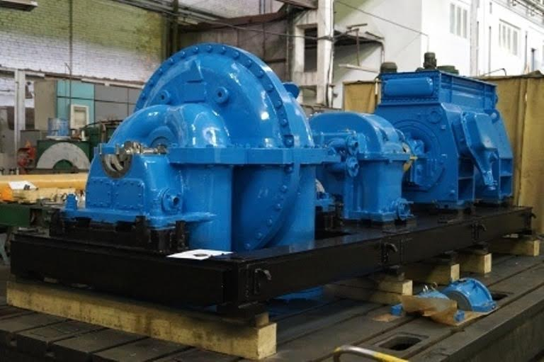
Компрессор К 250

Slide 8
Организационно-производственная структура
1. Администрация:
управляющий – Мельник Д.А
директор – Семенов К. М.
главный инженер – Белов А.В.
главный бухгалтер - Мельник А.Ю.
2. Региональные менеджеры (Кретов А.А., Лавров Е.А).
3. Ремонтно-технический отдел (Инженеры по ремонту и наладке (Логвинов А.Д, Максимов А.А., Шульми В.А.), рабочие (Маренин Г.Ю., Маренин А.Ю.).
4. Отдел контроля качества (Медведев С.В.) – мастер производственного участка.

Slide 9
Основные выводы
Положительные тенденции:
В производственно-хозяйственной и фин. деятельности
В хозяйсивенно – экономической и фин. сфере
рост показателей выручки (+12,8%; +18% за 2017-2018 гг),
валовой прибыли (+7,5, +27,9% 2017-2018 гг.),
повышение рентабельности на 16,3% в 2018 г в сравнении с 2017 годом,
рост производительности труда на 21,7% и 13,9% в 2017 и 2018 гг. соответственно
Повышение технического уровня производства,
Увеличение сотрудничающих с организацией фирм,
Микропредприятие абсолютно ликвидно.

Slide 10
Основные выводы
Анализ численности персонала ООО «ЦКМС» по категориям
Устойчивая среднесписочная численность в пределах 10-12 человек, работающих на постоянной основе,
Анализ численности персонала ООО «ЦКМС» по категориям
Преобладают работники с высшим и средним профессиональным образованием,
Преобладающий возраст сотрудников – 30-50 лет (более 60%).
Удельный вес работников с неоконченным высшим образованием составляет 16,7% по данным 2018 года
Коэффициент постоянства в данной организации равен 1, является показателем стабильности организации по сотрудникам с большим опытом подобных работ

Slide 11
РЕЗУЛЬТАТЫ
Анализ показателей, характеризующие баланс рабочего времени
Рабочее время в целом используется удовлетворительно.
Анализ санитарно-гигиенических условий
Соблюдаются санитарно-гигиенические условия: параметры микроклимата, рабочие места соответствуют всей нормативной документации
Коэффициент использования продолжительности рабочего дня равный 1, что говорит об отсутствии внутрисменных потерь.
Выделены целодневные потери рабочего времени, связанные с отсутствием работ на территории заказчика, а также незапланированной временной нетрудоспособностью.
Среди рабочих мест с профессиональной вредностью выделены следующие рабочие места: инженера, слесари, токари.

Slide 12
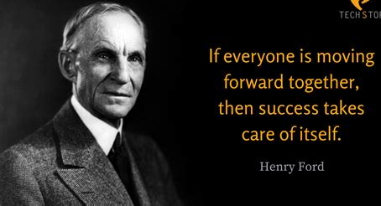
Социологическое исследование на тему «анализ межличностных отношений в малых группах»
«Собраться вместе есть начало.
Держаться вместе есть прогресс.
Работать вместе есть успех».
Генри Форд

Slide 13
Цели, задачи, предмет и методы социологического исследования
Цель социологического исследования:
Проанализировать характер межличностных отношений в малой группе среди работников ООО «ЦКМС».
Задачи:
1. Выполнить субъективный предварительный системный анализ объекта исследования.
2. Выбрать наиболее приемлемый способ исследования состояния взаимоотношений в коллективе.
3. Провести социологический опрос по изучаемой проблеме.
4. Сформировать выводы и дать практические рекомендации.

Slide 14
Предмет исследования:
Метод исследования:
межличностные взаимоотношения в коллективе ООО «ЦКМС»
социологический опрос/анкетирование, статистическая обработка результатов (с помощью программы Excel пакета Microsoft)

Slide 15
Определение проблем
Преимущества межличностных отношений в малых группах
Эмоционально-устойчивой группа, преобладающая ориентация – на заработок, восприятие действительности в более «крупном плане» и присутствует «синдром могущественности» – я (мы) все могу (можем) сделать, стоит только захотеть
Ряд отрицательных моментов в межличностных отношениях
Со стороны управляющего звена – отсутствие индивидуального подхода к каждому работнику
Со стороны подчиненных – отсутствие общего командного духа, дружеских отношений.
Члены коллектива имеют больше возможностей для общения, в отличие от больших групп, и, кроме того при выполнении различных задач малые группы наиболее продуктивны

Slide 16
Методика анкетирования
на основе опросника межличностных отношении (ОМО) - русскоязычная адаптация FIRO-B, опросника В. Шультца.
ШКАЛА | Выраженное поведение | Требуемое поведение
Включение | Iе — стремлюсь принимать остальных, чтобы они имели интерес ко мне и принимали участие в моей деятельности; активно стремлюсь при­надлежать к различным социальным группам и быть как можно больше и чаще среди людей. | Iw — стараюсь, чтобы остальные приглашали меня принимать учас­тие в их деятельности и стремились быть в моем обществе, даже когда я не прилагаю к этому никаких усилий.
Контроль | Се – пытаюсь контролировать и влиять на остальных; беру в свои руки руководство и стремлюсь решать, что и как будет делаться. | Cw – стараюсь, чтобы остальные контролировали меня, влияли на меня и говорили мне, что я должен делать.
Аффект | Ае – стремлюсь быть в близких, доверительных отношениях с ос­тальными, проявлять к ним свои дружеские и теплые чувства. | Аw–стараюсь, чтобы другие стремились быть ко мне эмоционально более близкими и делились со мной своими чувствами.

Slide 17
Результаты опроса межличностных отношений по шкале ОМО
ШКАЛА | Выраженное поведение | Требуемое поведение
Включение | Iе 2,8 балла | Iw 2,6 балла
Контроль | Се 4,8 балла | Cw 2,7 балла
Аффект | Ае 3,4 балла | Аw 3,1 балла

Slide 18
Результаты проведенного социологического исследования
Стратегия поведения индивидов влияет на общий климат трудового коллектива. Шкала включение:
Потребность контроля:
Демократический тип личности (по шкале контроля), для которого власть и контроль не являются проблемой
Межличностная потребность в аффекте:
По шкале аффекта – мужской коллектив ООО «ЦКМС» - чувственно дефицитный тип
50% работающих - социально дефициентные типы
Он чувствует себя в равной мере уверенно, отдавая или не отдавая приказы, принимая или не принимая их - в зависимости от конкретной ситуации.
Работники поддерживают контакты на поверхностном, дистанционном уровне

Slide 19
Перспективы дальнейшего развития взаимоотношений
постепенное обособление отдельных членов организации,
сокращение числа контактов между ними,
свертыванию коммуникативных связей до формально-необходимых
нарушение обратной связи между участниками деятельности

Slide 20
Рекомендации для решения проблемы
Руководителю следует изменить свое отношение к работнику, как к индивидуальности, а не как к трудовому ресурсу.
Рекомендации для руководящего звена:
учёт интересов всех лиц, которых затрагивает управленческое решение;
организация трудового взаимодействия по типу «сотрудничество»;
поощрение инициативы, обеспечение перспектив роста.

Slide 21
Рекомендации для решения проблемы
Для всего коллектива в целом –
снятие социально-психологической напряжённости и установление доверительных отношений в неформальной обстановке -
путём проведения совместного отдыха, в том числе с участием членов семей.

Slide 22
Спасибо за внимание

